Slide 1
Karrozeria Neurgailu Motak

Slide 2
NEURGAILU MOTAK
Karrozeriak neurtu edo kontrolatzeko sistema asko erabiltzen dira, aurrerago ikusiko dugun moduan, baina denak 3 erreferentzia-plano ezartzean oinarritzen dira, kontrolatu beharreko puntuen kokapena zehazten dutenak, altueran, zabaleran eta luzeran. Erreferentzia-plano horiek ezarrita, fabrikatzaile bakoitzak kontrol-tresnak edo neurketa-kalibreak muntatzeko plano bat egiten du, sistemaren arabera, espazioan karrozeriako punturik garrantzitsuenak zehazteko.
Bere egitekoa betetzeko, neurgailuak ibilgailuaren posizioa jakin beharko du beti.
Neurgailuak ezaugarri hauek bete behar dituzte:
- Kotak mekanika muntatu eta desmuntatuarekin egiaztatzeko aukera.
- Muntaketa-planoek zehatzak eta erraz interpretatzeko modukoak izan behar dute.
- Tresna edo kalibreak erraz eta azkar muntatu behar dira, pertsona bakar batez.
- Puntu bakoitza kontrolatzeko behar den pieza-kopurua minimoa izan behar da.
- Tiroak egiterakoan, ekipoak edozein unetan eta bizkor neurriak kontrolatzeko aukera eman behar du.

Slide 3
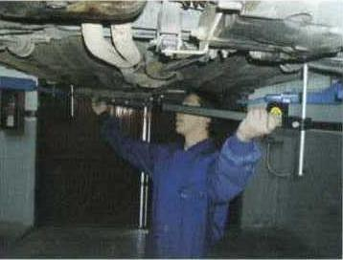
Neurgailuak bi multzotan sailkatuko ditugu: alde batetik, guztiok ezagutzen ditugun neurgailuak ditugu, eta neurri azkar edo zuzena ematen digute; bestetik, beste talde batean, neurtu ahal izateko, ibilgailua zentratu behar dutenak. Hauek dira ezagunak:
- FLEXOMETROA
- GONIOMETROA
- MICROMETROA
- LODIERA GALGAK
- ERREGELA GRADUATUA
- ESKUADRA
- KALIBREA
- NIBELA
- HAGADUN KOMPASA
Horietatik guztietatik, haga-konpasak bakarrik aztertuko ditugu, gainerako neurgailuen artean desberdina edo ezohikoa den bakarra delako, nolabait ere tipikoak direla esateagatik. Hagadun konpasa luzera handiko erregela teleskopiko bat da, bere muturretan, bertan, perpendikularki graduatutako langa batzuk sartzeko ostatu bat duena, kontrol zuloetan sartu eta konpasa nibelatuta jarri ahal izateko. Konparazioaren bidez neurtzen da, hau da, puntu simetrikoen arteko neurketak alderatzen dira; adibidez, 2 eta 2 arteko 4 puntu simetrikok berdinak izan behar duten 2 diagonal sortzen dituzte. Konpasak diagonal horiek neurtzen ditu aldeak alderatzeko.

Slide 4
Beste neurgailuak dira, nolabait, neurtzen hasi ahal izateko ibilgailua zentratu behar dutenak; denbora gehiago darama neurketa-prozesuak, baina, nolanahi ere, zehatzagoa da eta puntu guztiak batera kontrola ditzakegu. - UNIBERTSALAK: Edozein ibilgailutarako baliozkoak dira, eta ez dute tresneria espezifikorik erosi behar, esekidura-torretetarako salbuespen txikiak izan ezik. Hauek dira neurgailu ezagunenak: 1.- Nibel-Galgak (Galgas de nivel) 2.- Puntero PANTOGRAFIKOA duen neurketa-sistema, CODHE sistema. 3.- Neurketa-Sistema mekanikoa. 4.- Neurketa elektronikoko sistema. 5.- Laser/Optiko neurketa-sistema. 6.- Neurketa-Sistema akustikoa/ultrasoinuak. - EZ UNIBERTSALAK: Edozein ibilgailutarako baliagarriak dira, baina ezin dugu ibilgailua neurtu ibilgailu bakoitzarentzako utilak izan gabe. Neurgailuak pieza estandar batzuk ditu, eta, gero, gainerakoak alokatu egin behar dira; horiek dira ibilgailu bakoitzaren kontrolguneetan sartzen direnak. Ezin dugu ibilgailurik neurtu tresna horiek ez baditugu: 7.- kontrol positiboko neurketa-sistema Jarraian, horietako bakoitza aztertuko dugu:

Slide 5
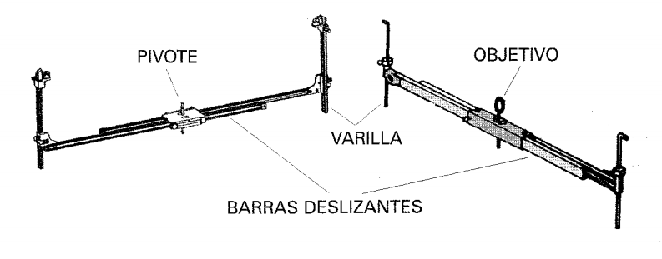
1.- NIVEL-GALGAK
Konparazio bidezko neurketa-sisteman oinarritzen da, fabrikatzaileak definitutako ibilgailuaren behealdeko egitura-puntuetatik zintzilikatzen diren langetak erabiliz. Galga sistema erregela eta hagaxka (varillas) batzuek osatzen dute, erregelak ibilgailuaren beheko puntuetatik zintzilikatzen dira. Hagaxkak erregelaren muturretara egokitzen dira, altueran erregulatzeko modukoak dira eta ibilgailuari finkatzeko kakoa (gancho) daramate muturrean. Sistema horren bidez, kotxearen bekaldearen lerrokadura egiaztatzen da, eta deformazioa, tortsioa, bekaldeen tolestea eta, oro har, deslerrokadurak diagnostikatzea ahalbidetzen da. Galga sistema honi, erregelaren erdian mira edo orratz zentral bat darama batzuetan. Mira badauka, honetan datza: Karrozeroak ibilgailuaren aurrean jartzen da, erregela guztiak ikusteko, eta deformazioaren diagnostikoa ezartzen du: Erdiko begiradek edo orratzek lerrokatuta egon behar dute, eta erregelak erreferentzia-plano berean egon behar dute.

Slide 6
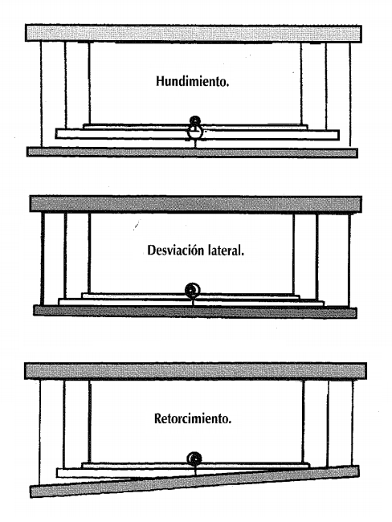
Kalibreak behar bezala behatzeko, honako hauek hartu behar dira kontuan:
- Paraleloak direla egiaztatzeko, kanpoko ertzaren erdian jarri behar gara beti, bi begiekin begiratuz. - Kalibreak kokatzeko aukeratutako puntuek ahalik eta hurrunago egon behar dute: zenbat eta bananduago, orduan eta zehaztasun handiagoa behaketan. - Pibotea edo objektiboa begi bakarrarekin behatu behar da, argazki-kamera baten fokuratzea egiten denean bezala. - Ziurtatu behar da kalibre guztiak fitxan adierazitako mailan daudela. - Ez jarri kalibreak mugimendua izan dezakeen pieza batean. - Kalibrea zintzilikatu behar den zuloa pixka bat desitxuratuta badago eta ezin bada beste puntu bat aukeratu, zuloaren deformazioa konpondu beharko da ainguratu aurretik. Ez du bankadarik behar ibilgailuan neurtzeko; igotzea nahikoa da

Slide 7
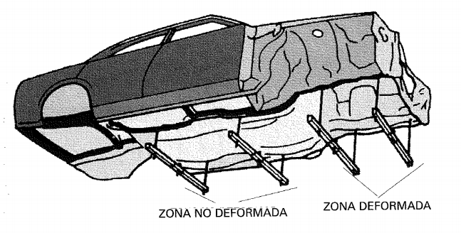
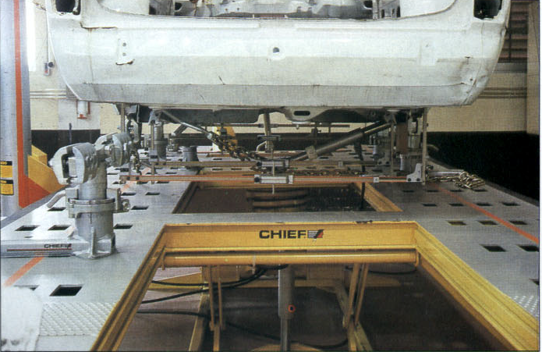

Slide 8
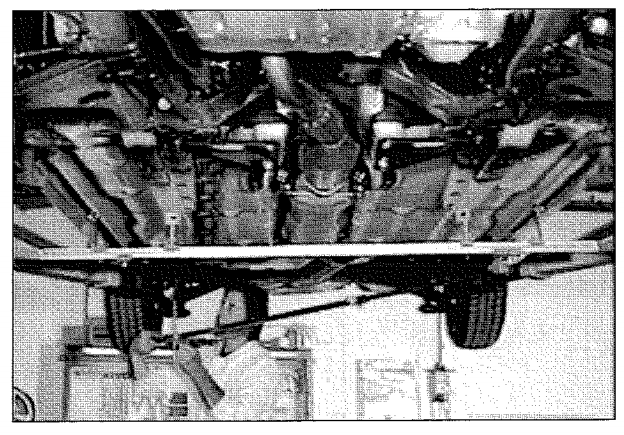
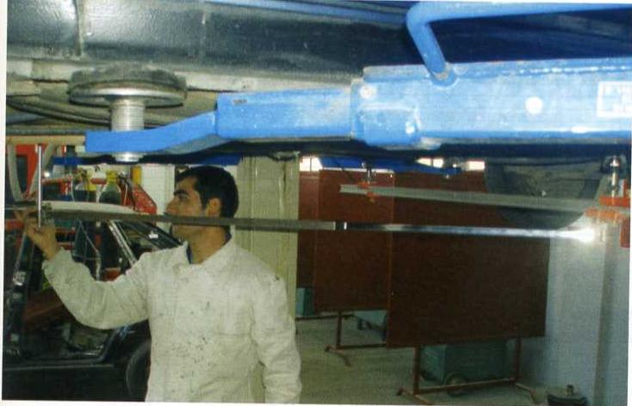
2.- PUNTERO PANTOGRAFIKOA DUEN NEURKETA SISTEMA. CODHE SISTEMA
Hagadun-konpasaren eboluzio bat da, konparazioaren edo datu-fitxaren arabera neur daitekeena. Langa (travesaño) graduatu bat da, 2 puntu simetrikoren artean muntatzen da, doitu egiten dira, nibelatu egiten dira eta muturretan topeak jartzen dira zabalera berean. 2. barra graduatu bat jarriko dugu (hagadun-konpas baten antzekoa), puntero bat duena eta langetan bertatik mugitu daitekeena. Bigarren barra hori teleskopikoa da, eta langetan zehar irristatzen da; beraz, mutur bakoitzera eramanda, konparazioaren bidez neur dezakegu. Fitxaren arabera neurtu nahi badugu, 1. langa fitxan adierazitakoaren arabera jarriko dugu, eta gero neurketari ekingo diogu. Burbuila nibel bat erabiliko dugu altuerak zuzenak diren jakiteko. Ez du bankadarik behar ibilgailuan neurtzeko; Elebadorean igotzea nahikoa da.

Slide 9
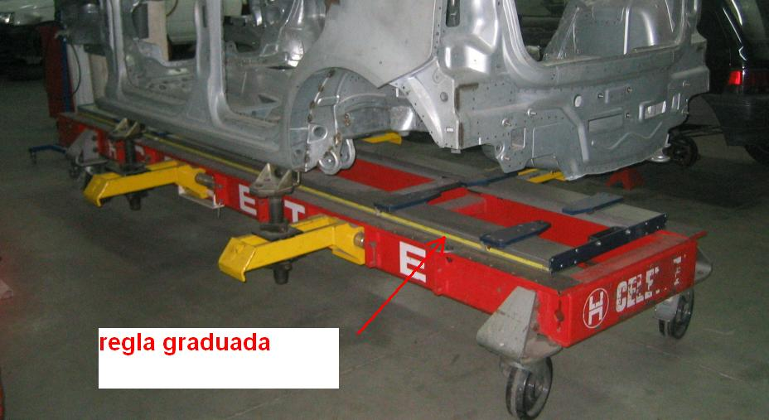
3.- NEURKETA SISTEMA MEKANIKOA
Eskailera graduatu baten itxurako erregela bat da, baita trabesi graduatu batzuk ere, erregelan jartzen direnak eta haren gainean mugitu daitezkeenak, torretak, hodi graduatu batzuk dituztenak, langeten gainean jartzen direnak eta horien gainean irristatu daitezkeenak, eta, azkenik, hodiei puntero batzuk eta neurri desberdinetako basoak lotzen zaizkie. Tresna horiek unibertsalak dira, ibilgailu mota guztiak neurtu ahal izateko; gero, tresna horiek errepikatuta, ibilgailu osoa neurtu ahal izango dugu. Ibilgailua bankadan jarriko dugu, neurgailuaren hornitzaileak emandako fitxa teknikoaren arabera lotuko dugu, eta, ezer baino lehen, 4 puntu on aukeratu beharko ditugu kotxearen zentraketa egiteko. Fitxaren arabera 4 puntuak muntatu ondoren, ibilgailuaren azpian muntaketa osoa eginez erregela sartuko dugu eta ibilgailuaren 4 kontrol-puntuekin bat egingo dugu, ibilgailua pixkanaka jaitsiko da puntuak bat etorri arte, erregela lotuko da eta ibilgailua zentratuta eta osorik egiaztatzeko prest geratuko da.
https://www.youtube.com/watch?v=Ppw6zQzDRiE

Slide 10
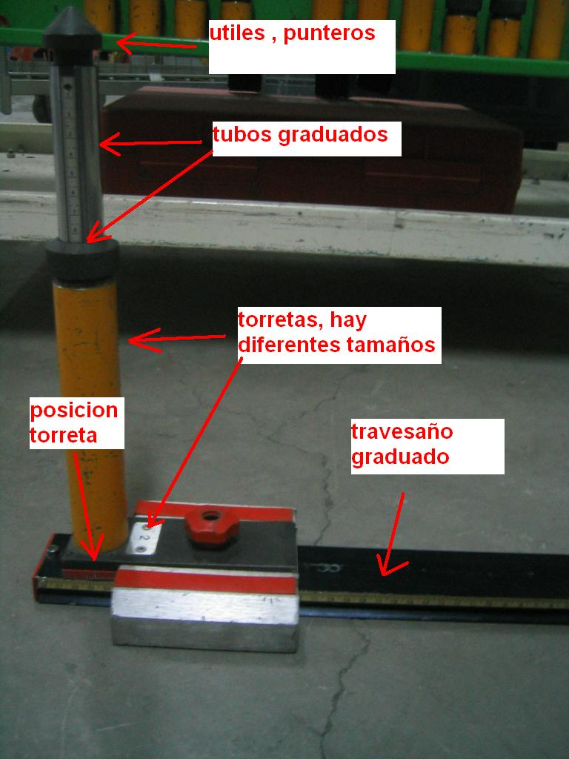
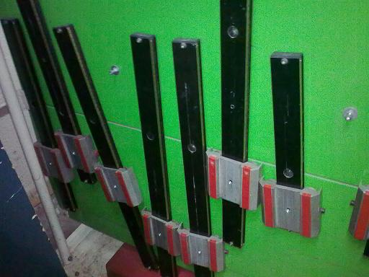
Esekidura-torretak ere neurtu daitezke, ibilgailuaren gainean zubi-egitura graduatu bat jarrita. Neurgailu mota honekin konparaketa bidez ere neurtu dezakegu.

Slide 11
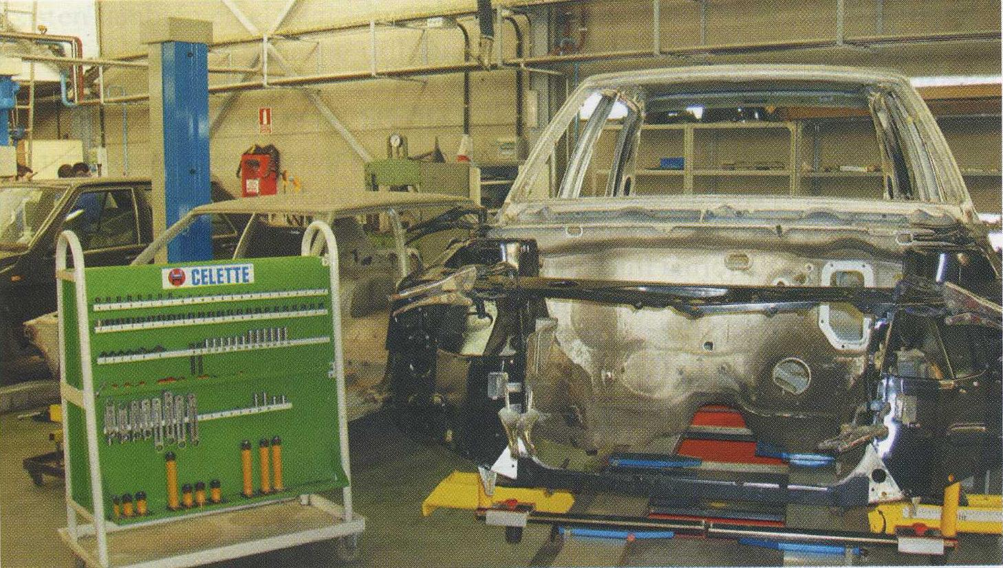

Slide 12
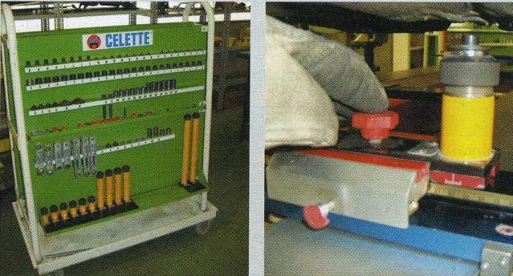
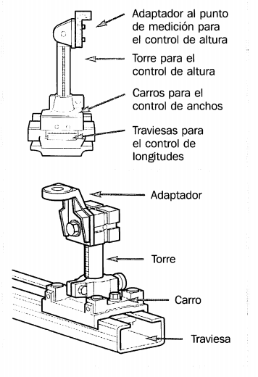
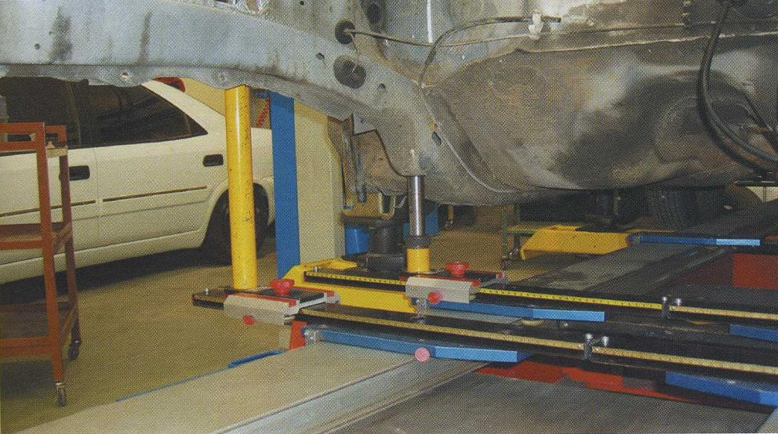

Slide 13
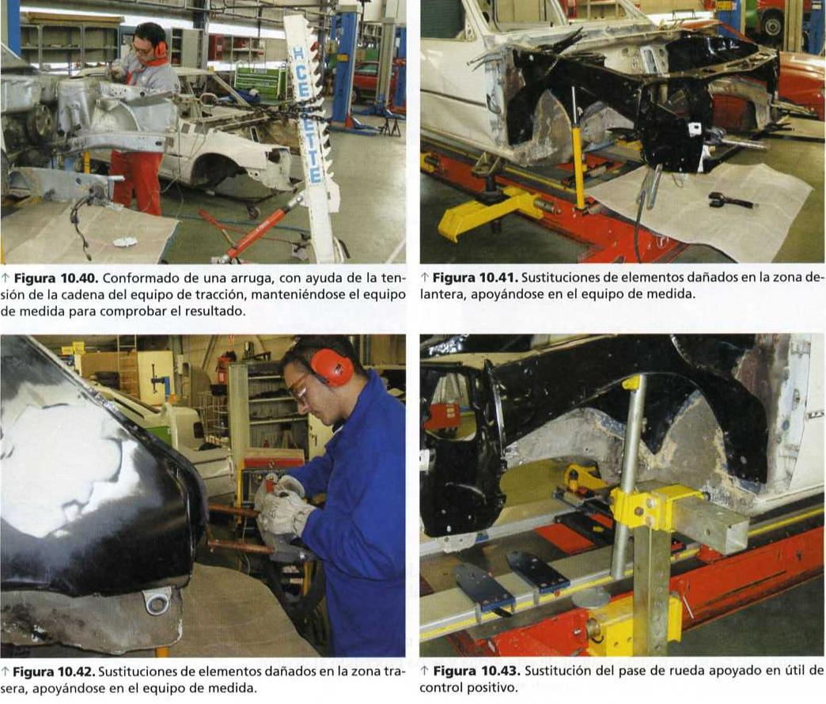

Slide 14
4.- NEURKETA SISTEMA ELEKTRONIKOA
Modernoena da, eta kota guztien diagnostiko osoa ematen digu erraz eta azkar, informatikako ezagutza handirik izan gabe. Sistema horrek aukera ematen digu: - Kontrol-puntu guztiak egiaztatzea, mekanika muntatuarekin zein kenduta. - Karrozeriaren kanpoko zatiak egiaztatzea. - Kontrol-puntuen desplazamendua egiaztatzea konponketan (luzaketan zehar). - Ibilgailua bankadan edo elebadorean jarrita erabil daiteke. - Fitxa teknikoan ez dauden puntuak neur daitezke konparazioz. - Informazio guztia inprimatzea. - Ibilgailuaren historia sortzea. - Ez du kablerik behar, bluetooth. - Zehaztasun handia. - Neurgailu azkarra da, ordubete eta gutxi barru ibilgailu bat osorik neur dezakezu. Desabantaila gisa, honako hauek aipatu behar dira: - Programa informatiko bat da eta eror daiteke. - Elektrizitatearen eta elektronikaren deribatuak. - Zalantzak izan arren, fidatu behar zara esaten dizunaz. - Garestiak dira. - Oso zaila da ibilgailua zentratzea banana kolpe bat duzunean; izan ere, puntero bat duzu zentratzeko 4 puntuak baliozkotzen joateko, eta ez dakizu zuzenak diren ala ez.

Slide 15
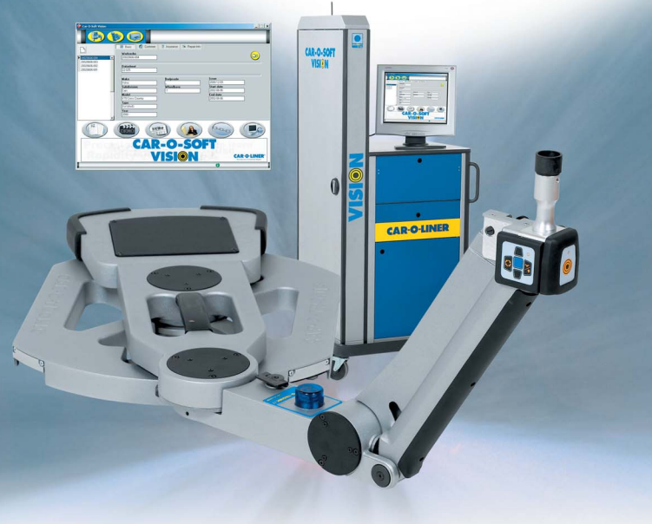
Medidor electronico car-o-liner

Slide 16
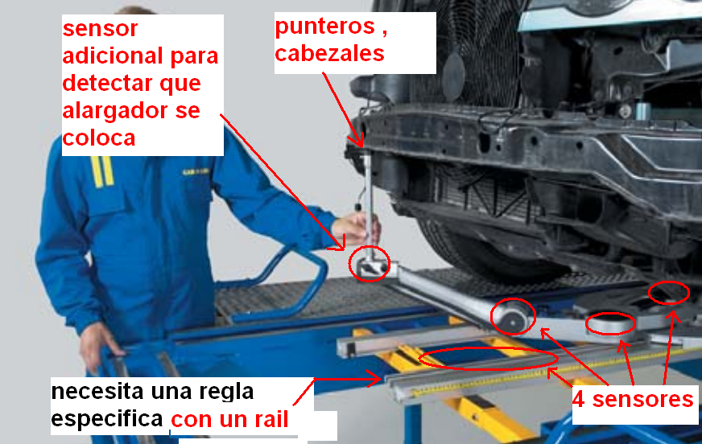
Medidor electronico car-o-liner

Slide 17
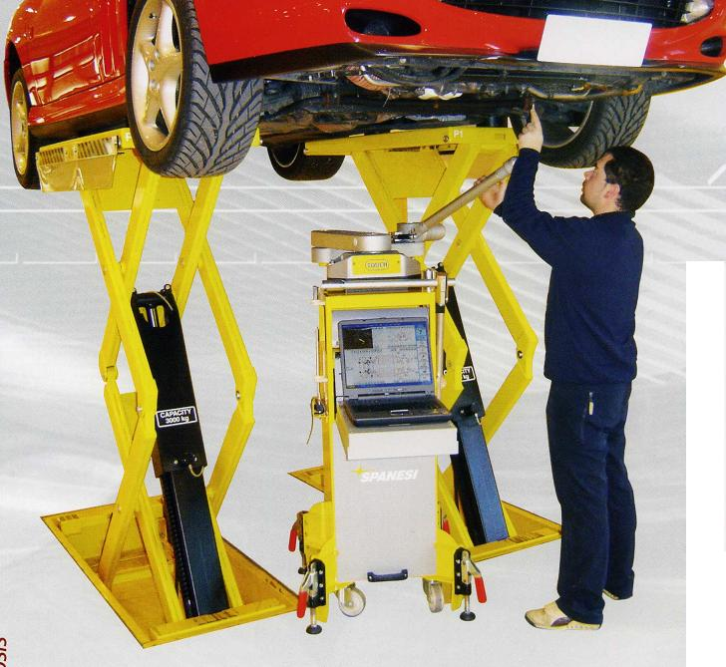
Medidor electronico spanesi

Slide 18
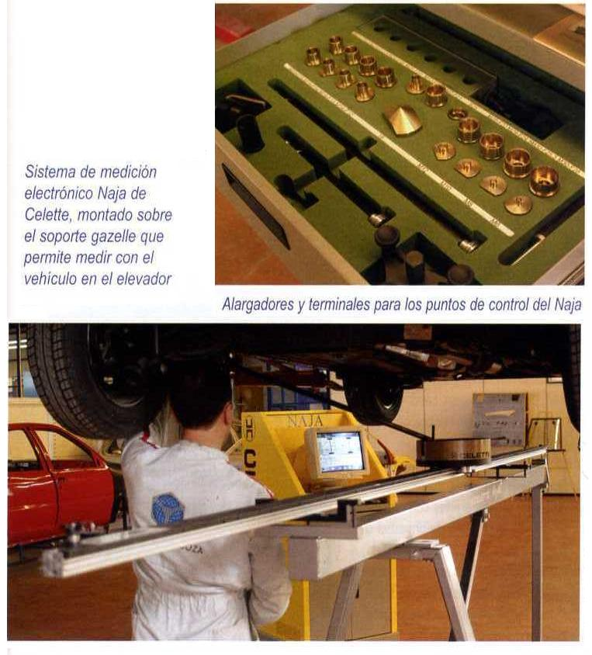
Medidor electronico celette
https://www.youtube.com/watch?v=7bhCaCD2N3k

Slide 19
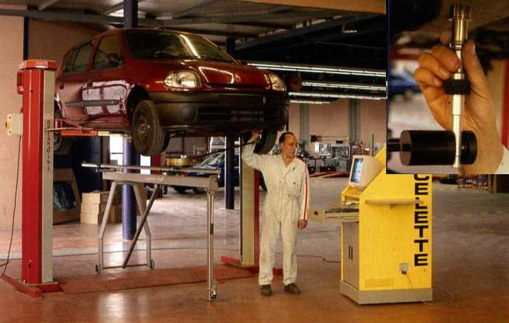
Medidor electronico celette

Slide 20
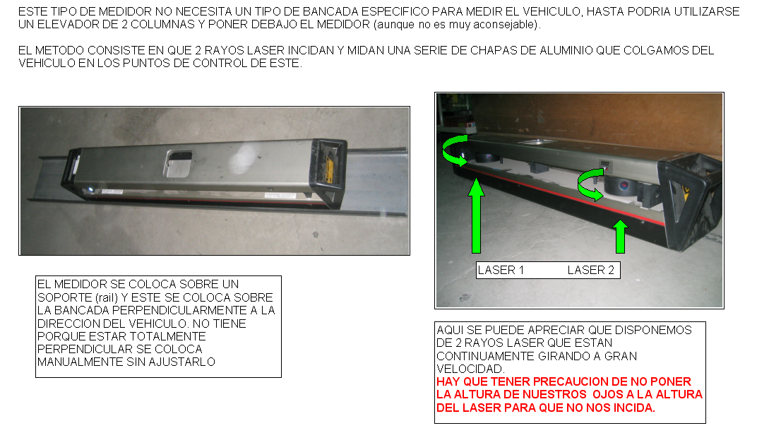
5.- NEURKETA SISTEMA LASER/OPTIKOA

Slide 21
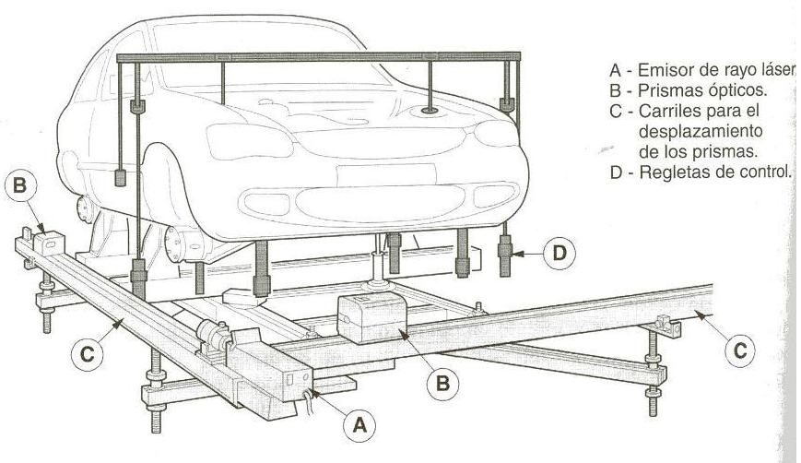

Slide 25
Laser Neurgailua: https://www.youtube.com/watch?v=6H5CqBavB2w

Slide 26
6.- NEURKETA-SISTEMA AKUSTIKOA/ULTRASOINUAK.
Telemetria-sistema zenbait mikrofonoz edo zundaz osatuta dago, eta egiaztatu beharreko ibilgailuaren hainbat puntutan kokatzen dira. Zunda hauek ultrasoinuen seinale bat igortzen dute, esploratzailean dauden hartzaile batzuek jasoa. Esploratzailea aluminiozko habe bat da, beharrezko tresneria duena. Sistema honen oinarria soinuak abiadura konstantean hedatzeko duen propietatean oinarritzen da. Ezaugarri horren ondorioz, uhinek 2 punturen artean mugitzeko behar duten denbora zehatz neurtu daiteke; izan ere, emisiotik harrerara igarotzen den denboraren arabera, bien arteko distantzia zehazten da. Neurgailuak (laser neurgailuaren antzekoa) kontrolguneak mekanikarekin edo mekanikarik gabe neur ditzake. Merkatuan hainbat sistema daude, baina, funtsean, programa informatiko batek kudeatutako ultrasoinuen igorle eta hartzaile multzo bat dute. Programa informatikoan dagoen ibilgailuaren fitxa teknikoa hautatu ondoren, igorlea kontrolatu beharreko puntuetan kokatzen da eta hartzaileak jasoko dituen uhinak igortzen ditu. Uhinek ibilbidea egiteko behar duten denboraren arabera, ordenagailuak puntuaren posizioa kalkulatzen du eta fitxan buruz ikasitako balioekin alderatzen ditu, pantailan modu grafiko eta zenbakizkoan neurketaren emaitza adieraziz. Sistema honek edozein puntu konpara dezake.

Slide 27
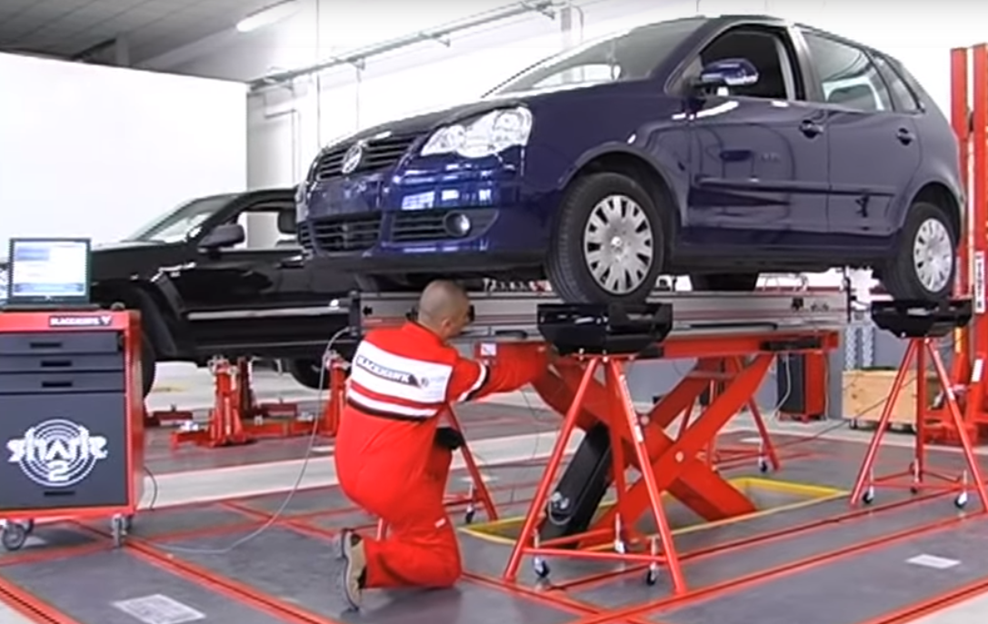
https://www.youtube.com/watch?v=x3xPyb03rQE
https://www.youtube.com/watch?v=Ri70831B0UY

Slide 28
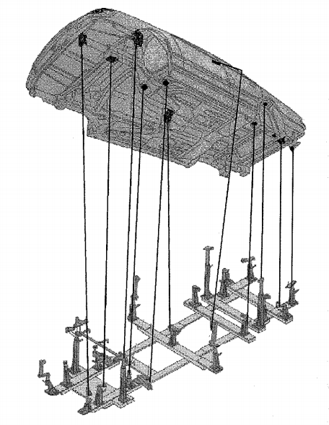
7.- KONTROL POSITIBOKO NEURKETA SISTEMA (MZ CELETTE)
Sistema honek ez digu deformazioen zenbakizko baliorik ematen; kasu honetan, sartu edo ez sartu egingo litzateke. Hau izan zen diseinatutako lehen sistemetako bat, eta bere erabilera erraztasunagatik, oraindik ere irauten du. Trabesak (unibertsalak), torretak (unibertsalak) eta buruak (ibilgailu bakoitzarentzat espezifikoak) ditu, eta horiekin karrozeriako kontrol-puntu nagusien txantiloi zehatza erreproduzitzen dugu. Autoa puntu horien gainean zehazki koinziditu behar du.
Horretarako, ezinbestekoa da gure bankada mugikorra (gurpilduna) izatea, eta haren goiko aldea mekanizatuta egotea, elkarrengandik distantzia berera dauden eta zenbaki batez identifikatuta dauden zulo askorekin. Zulo horiek trabesak fitxan adierazitako posizioan finkatzeko balioko dute. Trabesen gainean posizio zehatza duten dorreak jarriko ditugu, eta horien gainean, tresna espezifikoak jarriko ditugu pasagailu baten bidez. Goiko tresna espezifikoak alokatu egiten dira. Fitxaren arabera, ibilgailuaren konposizioa edo beheko txantiloia eraiki beharko dugu. Muntatuta dagoenean, bankada ibilgailurantz eramaten dugu, aurretik kotxea bi zutabeko elebadore batean jasota dagoenik.

Slide 29
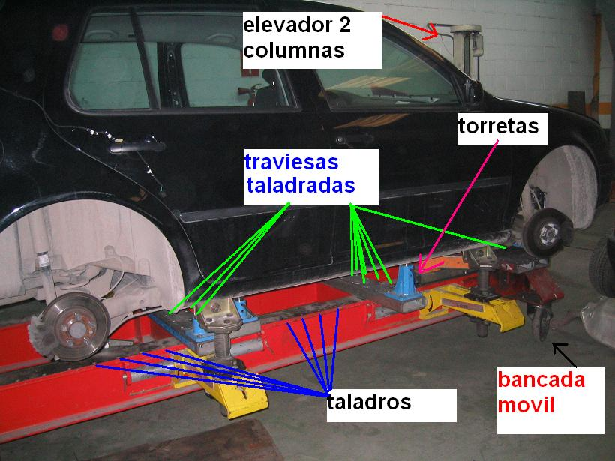

Slide 30
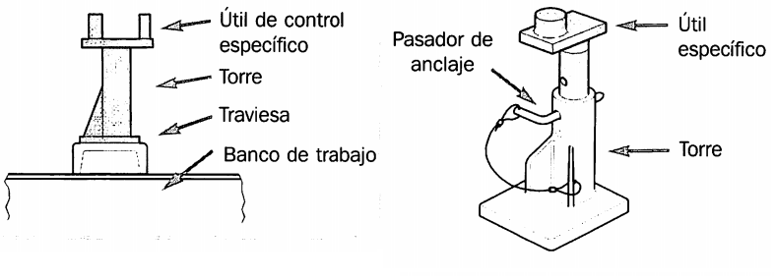
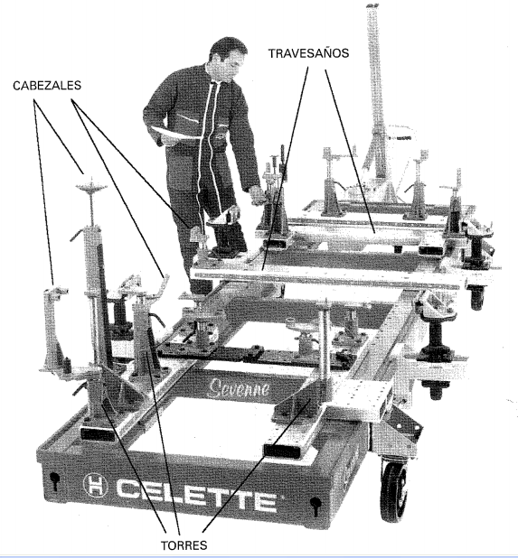
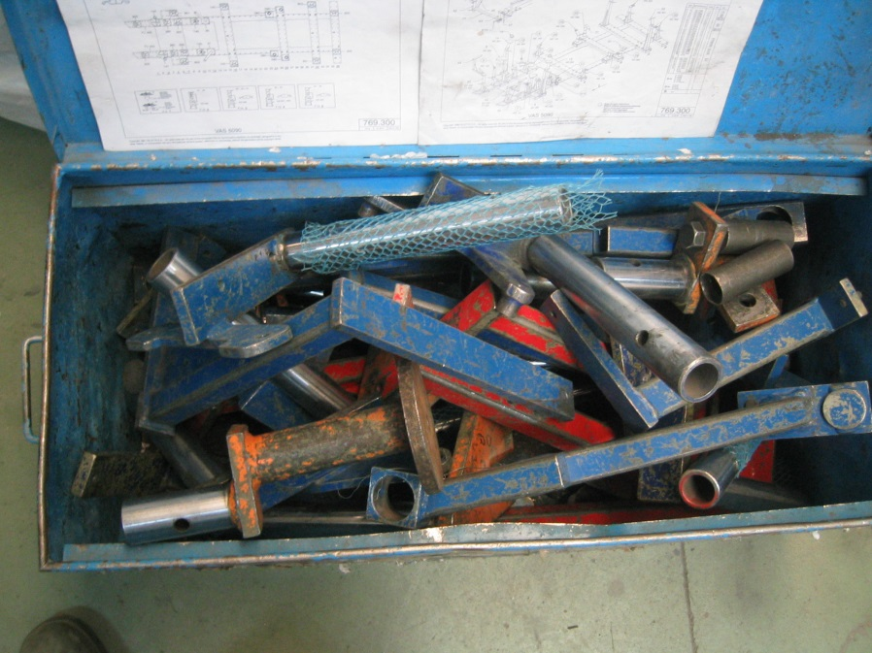
Bankada azpian jarri eta ibilgailua poliki-poliki jaitsiko dugu, karrozeria koinziditu ondo arte. Karrozeria gainean finkatzean (ez dago tresnak tolesteko arriskurik, oso sendoak baitira), barailekin (mordazas) lotzen dugu ibilgailua, eta baraila horiek mugikorrak dira x, y, z ardatzetan. Batzuetan utilaren burua bera erabiltzen dugu ibilgailua lotzeko; adibidez, atzeko exekidura zubia askatzen badugu, torlojuen zuloetan buruaren torlojua sartuko genuke, eta, bide batez, kontra tiro bezela egiten digu.

Slide 31
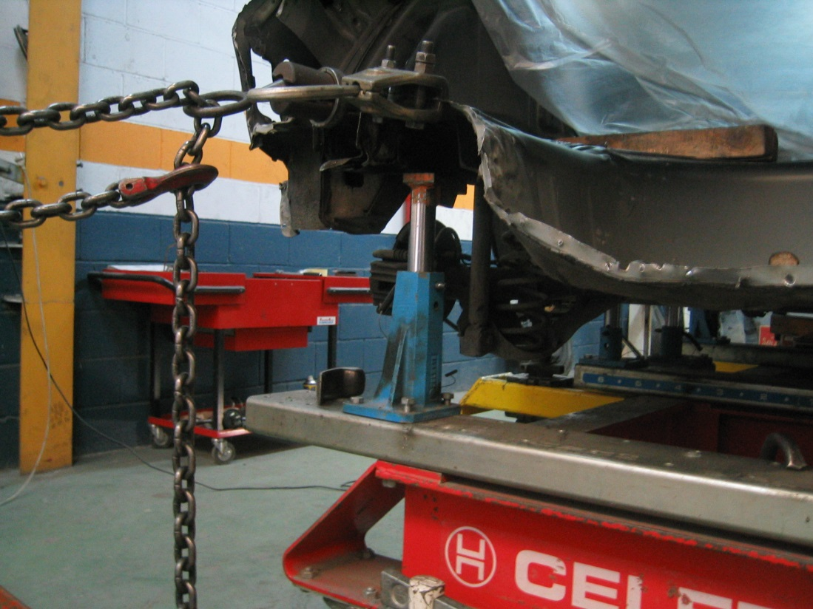
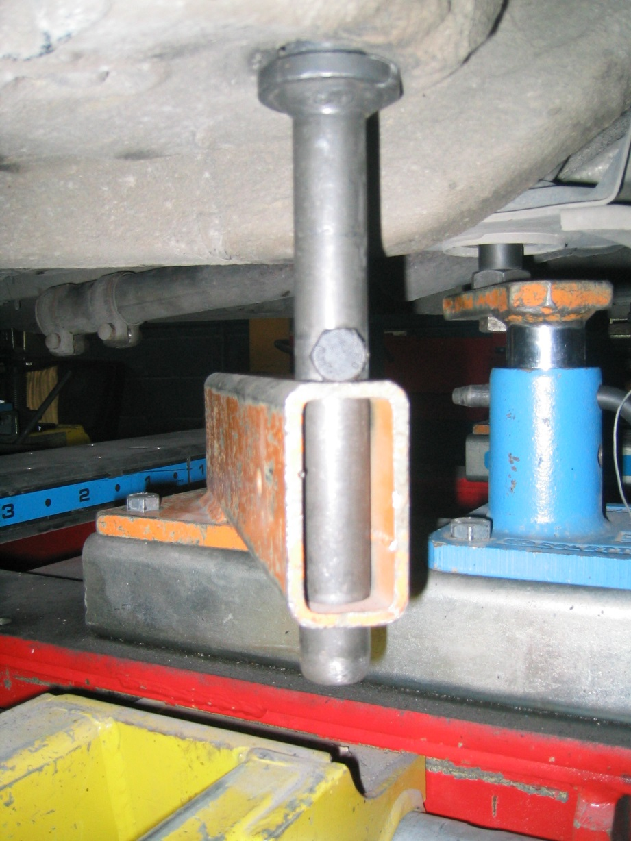
Burua ez badator bat, ibilgailua ez dago neurri egokietan. Eskaintzen dituen abantailak: - Sinpletasuna - Finkapen sendoa - Tolerantzia-irizpideak ezabatzea. - Ez du ia mantentze-lanik behar - Ez da ia prestakuntzarik behar erabiltzeko.

Slide 32
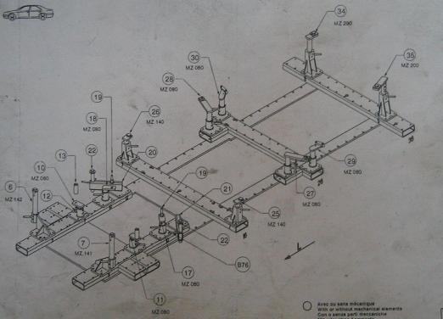
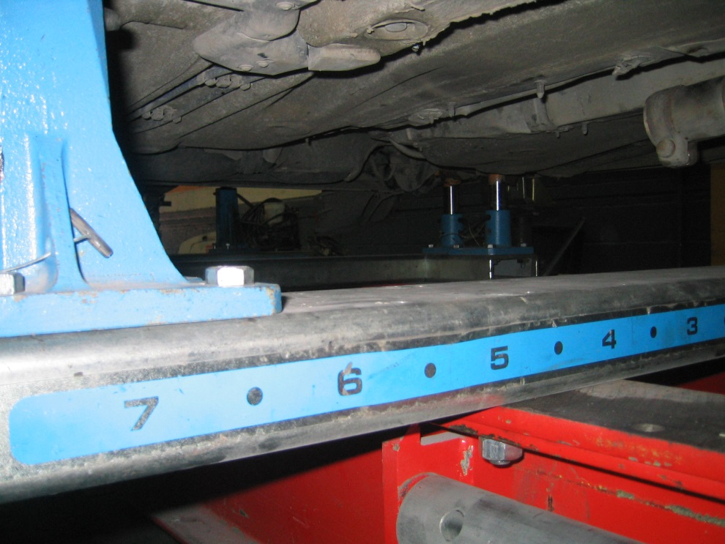
Eskaintzen dituen desabantailen artean: - Sistema motela da, orduak daramatza dena muntatzea. - Ezin du konparazioaren bidez neurtu 2 zutabeko elebadorea behar dugu karrozeria zentratzeko. - Ezin da tiro bat egin eta kontrol-puntua aldi berean egiaztatu. - Neurtu dezakeen punturik altuena esekidura-dorrea da.
Desabantail hauek direla eta, aurre-diagnostiko bisual bat eta neurketa bat beharko ditugu beste neurgailu mota batekin (hagadun konpasa), tresna eta kontrol-sistema guztia muntatu aurretik.
https://www.youtube.com/watch?v=ulVWpPfC7OU

